Slide 1

INMUNIDAD E INMUNIZACIONES
Dr. Douglas Tenorio

Slide 2
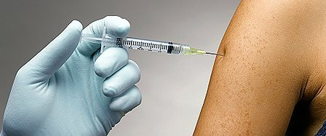
INMUNIDAD E INMUNIZACIONES
Inmunidad
Inmune
Capacidad del cuerpo para luchar contra la enfermedad. Estado de resistencia asociado con la presencia de anticuerpos o células que poseen acción especifica sobre el microorganismo responsable de una enfermedad o sobre sus toxinas.
Persona que habiendo padecido una infección o estando vacunada, mantiene luego defensa contra los gérmenes que la provocaron.
Tipos
-Inmunidad innata o genética
-Inmunidad adquirida o adaptativa

Slide 3
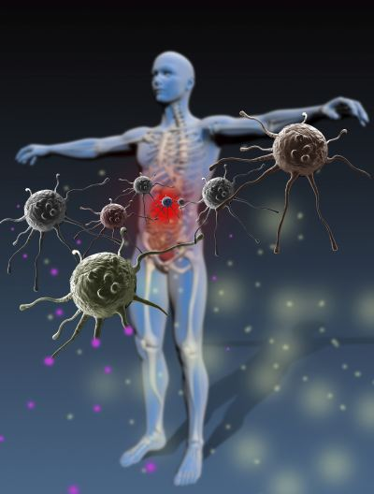
INMUNIDAD E INMUNIZACIONES
Tipos de Inmunidad
1. Inmunidad innata o genética
Determinada por la genética del ser vivo. Las barreras que impiden el ingreso al cuerpo de materiales dañinos.
El reflejo tusígeno, las encimas en las lagrimas, y en los aceites de la piel el mucus que atrapan bacteria y partículas pequeñas, la piel y el ph estomacal.

Slide 4
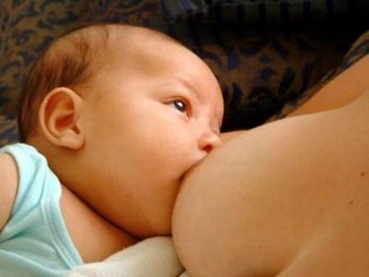
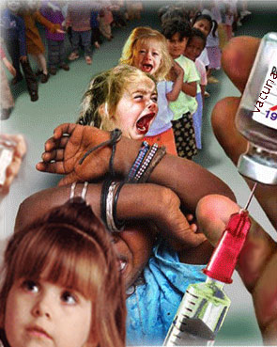
INMUNIDAD E INMUNIZACIONES
Tipos de Inmunidad
2. Inmunidad Adquirida o Adaptativa
Es específica, está dada por la elaboración de anticuerpos por el organismo humano o animal; Pude ser: NATURAL O ARTIFICIAL.

Slide 5
INMUNIDAD E INMUNIZACIONES
Natural: es la que no es inducida por el hombre y a su vez se divide en activa y pasiva:
Activa Natural: es cuando la persona padece la enfermedad, La persona se ha expuesto a un patógeno vivo y desarrolla una respuesta inmune primaria que lleva a una memoria inmunológica.
- Pasiva Natural: es cuando a través de la placenta y la leche materna pasan los anticuerpos que luchan contra las enfermedades presentes en la sangre de la madre y aportan una inmunidad a corto plazo al recién nacido.

Slide 6
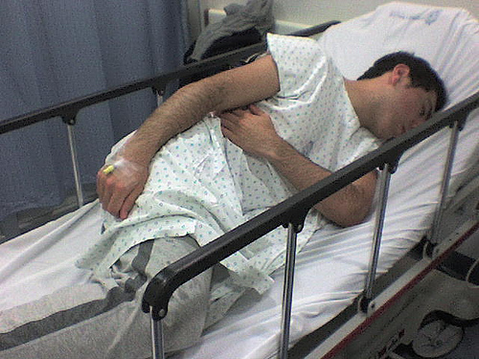
INMUNIDAD E INMUNIZACIONES
Artificial
Pasiva
Activa
Pasiva
El organismo recibe organismo preelaborados en otro organismo; por transferencia de anticuerpos.
Ej: administración de gamma globulina, es una inmunización a corto plazo que se puede administrar de varias formas: con un plasma sanguíneo humano o animal
-Profilaxis de inmunodeficiencias como la hipogammaglobulinemia.
- Tratamiento de infecciones agudas.
- Tratamiento de envenenamiento.
Usos:

Slide 7
INMUNIDAD E INMUNIZACIONES
Artificial
Pasiva
Activa
Activa
Es inducida por la administración de una las vacuna; contienen un antígeno y la persona elabora sus propios anticuerpos.
Según permanencia de los anticuerpos en el organismo:
- Permanente: el individuo, una vez que padece la enfermedad, permanece inmune de por vida. Ej: parotidis, rubéola, sarampión, viruela o cuando se recibe una vacuna de dosis única que no necesita reactivación.
- Transitoria: la persona, una vez que padece la enfermedad, se mantiene inmune solo durante un periodo de tiempo. Ej: hepatitis, fiebre tifoidea, o cuando recibe una vacuna que necesite reactivaciones o dos de refuerzo.

Slide 8
INMUNIDAD E INMUNIZACIONES
Vacunación
Es una técnica de medicina preventiva cuyo objetivo consiste en procurar resistencia inmune frente a un organismo infeccioso.
Se inocula al individuo una forma organismo patógeno que no tiene la capacidad de producir la enfermedad, pero si tiene la capacidad de inducir la producción de anticuerpos.
Inmunización
proceso mediante el cual se induce o transfiere inmunidad artificialmente.

Slide 9

INMUNIDAD E INMUNIZACIONES
Vacunas
Son preparaciones biológicas que se obtienen por diversos mecanismos de atenuación y modificación de los anfígenos que producen los agentes biológicos causantes de la enfermedad.

Slide 10
INMUNIDAD E INMUNIZACIONES
Tipos de Vacunas
Según la forma de preparación y el tipo de antígeno que la forman:
De antígenos vivos atenuados: los agentes biológicos se atenúan mediante métodos físicos, químicos o biológicos. Como ejemplo tenemos las vacunas; B.C.G, antipoliomielíticas, antiamarílica, antivariolica, antisarampionosa y antirrábica.
- De antígenos muertos: utilizan los gérmenes muertos procesados por métodos físicos y químicos. Como ejemplo tenemos las vacunas; antipertussis, antitifoídica, anticolérica.

Slide 11
INMUNIDAD E INMUNIZACIONES
Otros Tipos de Vacunas
Toxinas modificadas: los agentes biológicos elaboran exotoxinas y endotoxinas que provocan enfermedades y mediante métodos físicos y químicos se pueden modificar sus propiedades antigénicas y convertirse en toxoides que actúan como vacunas. Ej: toxoide tetánico y toxoide diftérico.
Vacunas de subunidad: están compuestas de pequeños fragmentos de organismos causantes de enfermedad. Ej: vacuna antihepatitis B.
- Antígenos vacunales múltiples: resultado del desarrollo tecnológico, donde se han obtenido vacunas con 2, 3 o más antígenos que se mezclan y utilizan simultáneamente. Ej: la vacuna triple viral: previene la parotiditis, rubéola y el sarampión. Triple bacteriana: previene la difteria, tosferina y el tétano.

Slide 12
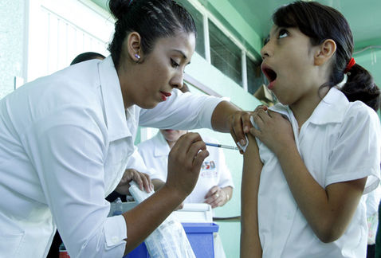
INMUNIDAD E INMUNIZACIONES
Pentavalente
-Corynebacterium diphtheriae
-Clostridium tetani
-Bordetella pertussis
-Haemophilus influenzae tipo B
-virus de la Hepatitis B
Se administra intramuscular profunda a los 2,4 y 6 meses de edad, con refuerzo a los 18 meses.

Slide 13
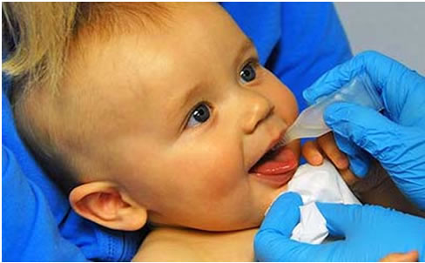
INMUNIDAD E INMUNIZACIONES
Vías de Administración de las Vacunas
Oral
- Antipliomielítica
- Anticolérica
Antifoídica
Subcutánea
- Antitifoídica
- Antirrábica
- Antiamarílica
Antisarampionosa
Intradérmica
B.C.G.
Intramuscular
- Toxoide tetánico
- Toxoide diftérico
- Antipertussis

Slide 14
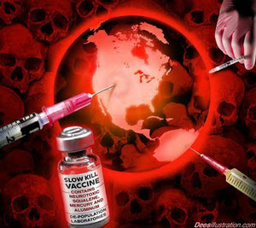
INMUNIDAD E INMUNIZACIONES
Aunque el objetivo final es el mismo existen dos enfoques en la utilización de las vacunas:
el enfoque personal y el comunitario o poblacional, la vacunación es una estrategia de prevención primaria de gran efectividad pues actúa antes de que la categoría del agente infeccioso responsable afecte a la persona.
Utilización de las Vacunas

Slide 15
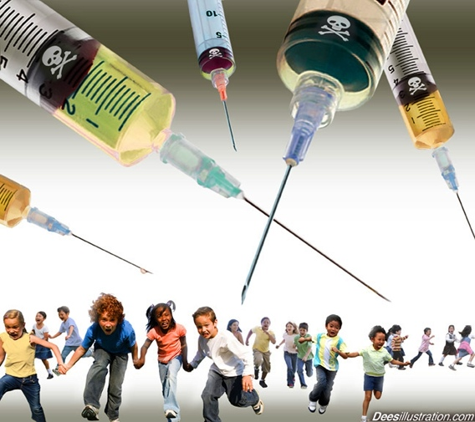
INMUNIDAD E INMUNIZACIONES
El Enfoque Personal de la Vacunación
Consiste en que cuando la vacuna es aplicada a una PERSONA puede evitarle la enfermedad, pero aisladamente carece de utilidad para la comunidad a la que pertenece.
El Enfoque Poblacional de la Vacunación
La vacuna es aplicada a la mayor parte de la población inmunizándola contra agentes infecciosos, aparecen importantes beneficios sanitarios.

Slide 16

INMUNIDAD E INMUNIZACIONES
IMPORTANCIA
La vacunación ante todo es una medida sanitaria de actuación sobre la comunidad que busca la protección o inmunidad colectiva o de grupo entendida como la inmucompetencia de una población y su capacidad para resistir a una infección.
Este es un concepto que tiene notable importancia para la definición de objetivos y estrategias de los programas de vacunación.

Slide 17
INMUNIDAD E INMUNIZACIONES
Estrategias generales de la Vacunación
Vacunación
Sistémica
Campañas de Vacunación
Actuaciones
esporádicas
Aplicación de diversas vacunas a toda la población, en edades determinadas y con intervalos más o menos fijos
Vacunación de grupos específicos de población de forma puntual y periódica.
Situaciones epidemiológicas especiales
Viajeros que acudan a países donde existe un alto riesgo de enfermedades que no existen en el territorio

Slide 18
INMUNIDAD E INMUNIZACIONES
Factores que influyen en la efectividad de una vacuna
Efectividad
Estabilidad
Eficacia
dada por los resultados o los beneficios a la salud proporcionados por un programa de vacunación en la población. Depende de factores económicos, ambientales, sociales y culturales que regulan su disponibilidad, el acceso, la estabilidad, la manipulación y la aceptabilidad por parte de la vacunación a una vacuna.
asociada a la resistencia que tenga la vacuna ante posibles degradaciones físicas como son la luz, temperatura, o por el tiempo transcurrido desde su fabricación. Se debe probar que la vacuna mantenga su estabilidad inmunógena.
asociada con los resultados o beneficios de salud proporcionados a las personas, después de vacunados bajo condiciones ideales, es decir esta en función de su inmunogenicidad.

Slide 19
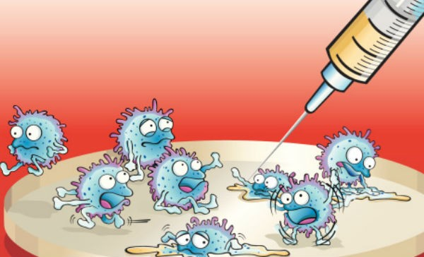
INMUNIDAD E INMUNIZACIONES
Las vacunas más usadas a nivel mundial
- Vacuna BCG: para la tuberculosis.
- Vacuna antipoliomielítica: contra la poliomielitis.
- Vacuna DPT o triple bacteriana: difteria, tosferina, tétano.
- Vacuna anti-hepatitis B: hepatitis tipo B.
- Vacuna PRS o triple viral: parotiditis, rubéola, sarampión.
- Vacuna toxoide tetánico: contra el tétano.
- Vacuna antitifoídica: fiebre tifoidea.
- Vacuna anti-haemophilus influenzae B.
- Vacuna antiamarílica: fiebre amarilla.

Slide 20
INMUNIDAD E INMUNIZACIONES
Contraindicaciones de las Vacunas
Reacción anafiláctica a una dosis previa de la vacuna
Reacción anafiláctica previa a un componente de la vacuna
Enfermedad aguda, moderada o grave
Pacientes con severa inmunosupresión
Paciente que recibe corticoides a altas dosis por tiempo prolongado
Vacunas de virus vivos en embarazadas

Slide 21
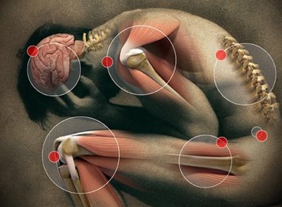
INMUNIDAD E INMUNIZACIONES
Reacciones adversas de las Vacunas
Estas reacciones pueden ser locales o sistémicas
- Locales: dolor, enrojecimiento, inflamación en el lugar de la inyección.
- Sistémica: fiebre que puede presentarse inmediatamente o en un periodo corto de tiempo, somnolencia e irritabilidad.
Pueden ser leves o moderadas y son raras las que producen secuelas graves o la muerte.

Slide 22

INMUNIDAD E INMUNIZACIONES
Programa ampliado de Inmunizaciones
Los cambios en el comportamiento de las enfermedades inmunoprevenibles y las nuevas políticas de salud, exigen transformaciones permanentes en los procesos de gestión y vigilancia epidemiológica del programa ampliado de inmunizaciones.

Slide 23
INMUNIDAD E INMUNIZACIONES
Objetivos del Programa ampliado de Inmunizaciones
Reducir la morbilidad y la mortalidad por poliomielitis, tosferina, tétanos neonatal, difteria, TB, parotiditis, sarampión, rubéola y meningitis
Sentar las bases que garanticen un apoyo financiero nacional, para la continuidad del programa y el acceso a los servicios de vacunación
Erradicar la circulación del virus de la poliomielitis
Eliminar el tétanos neonatal

Slide 24
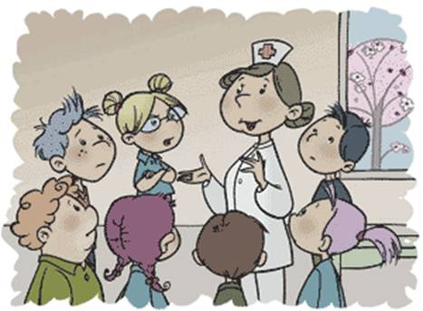
INMUNIDAD E INMUNIZACIONES
Planes Principales del PAI
Consolidar y certificar la erradicación de la poliomielitis
Eliminación del sarampión
Control de la rubéola y la rubéola congénita
Eliminación del tétanos neonatal
Control de la Hepatitis B
Control de tosferina, difteria, TB, parotiditis y meningitis por haemophilus influenzae

Slide 25
